Slide 1
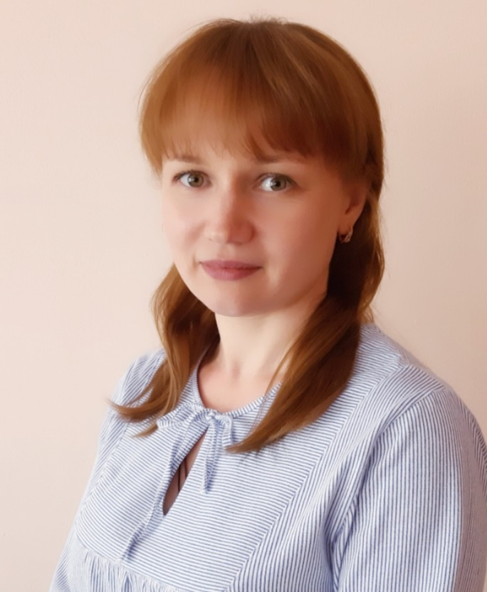
Министерство образования РМ Портфолио
Суродькиной Марии Николаевны
воспитателя Муниципального
автономного дошкольного
образовательного учреждения
Атяшевского муниципального
района РМ «Атяшевский детский
сад комбинированного вида №1»

Slide 2
Общие сведения
Год рождения: 29.06. 1989 г.
Профессиональное образование: учитель начальных классов, МГПИ им. М. Е.Евсевьева, № диплома: КБ № 50690 от 20 июня 2011 г.
Профессиональная переподготовка: ГБУ ДПО «Мордовский республиканский институт образования»
Специальность: «Педагогика и методика дошкольного образования», № 132402510004, от 20 мая 2016 г.
Педагогический стаж: 9 лет.
Стаж работы в данном учреждении: 9 лет.
Стаж работы в должности: 9 лет.
Квалификационная категория: первая
Дата последней аттестации: 11 апреля 2016 года
Занимаемая должность: воспитатель
Повышение квалификации: Программа «Современные подходы к организации образования дошкольников в новых условиях» , в объеме 72ч., 22. 10. 2018 г, ГБУ ДПО «МРИО» Саранск.

Slide 3
Представление педагогического опыта
«Влияние устного народного творчества
на развитие речи детей дошкольного возраста»
https://ds1atsh.schoolrm.ru/sveden/employees/43024/377250/?bitrix_include_areas=Y&clear_cache=Y

Slide 4
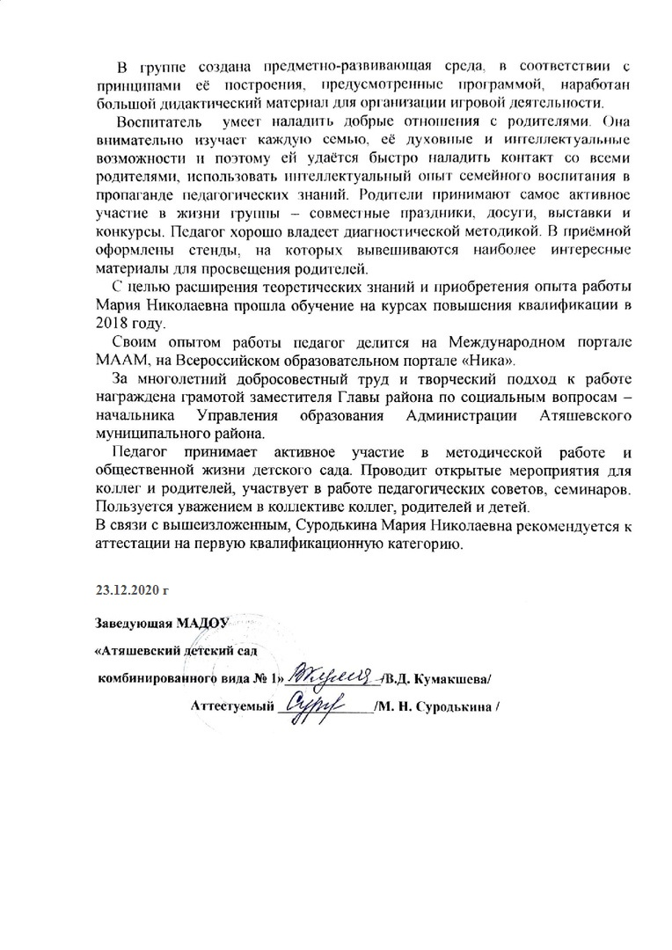

Slide 5
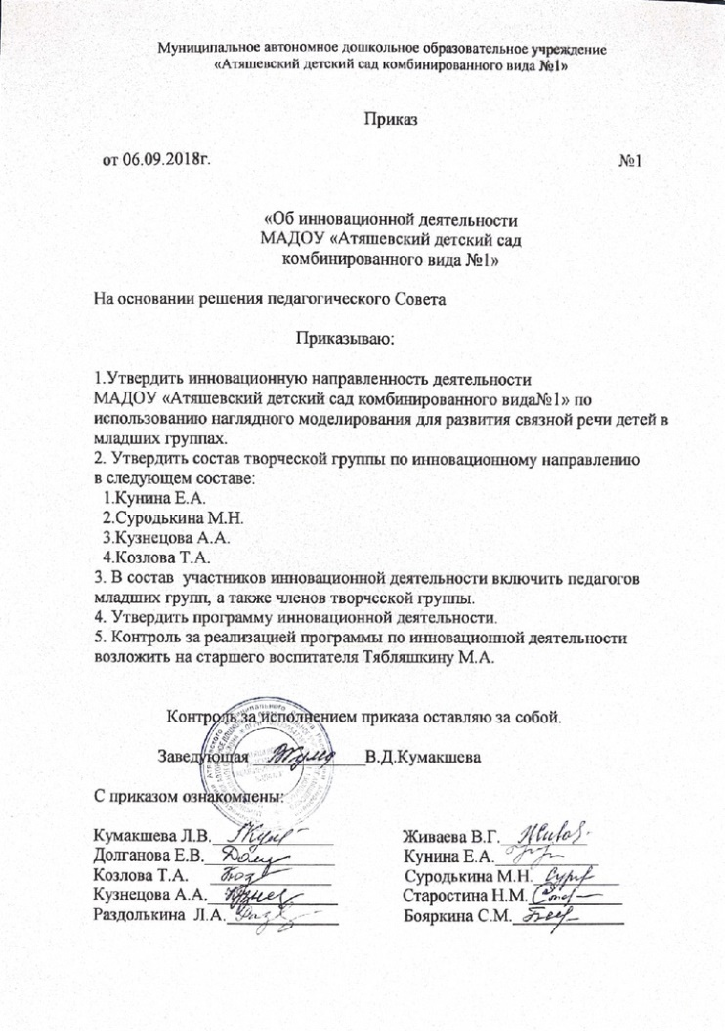
1. Участие в инновационной (экспериментальной) деятельности

Slide 6
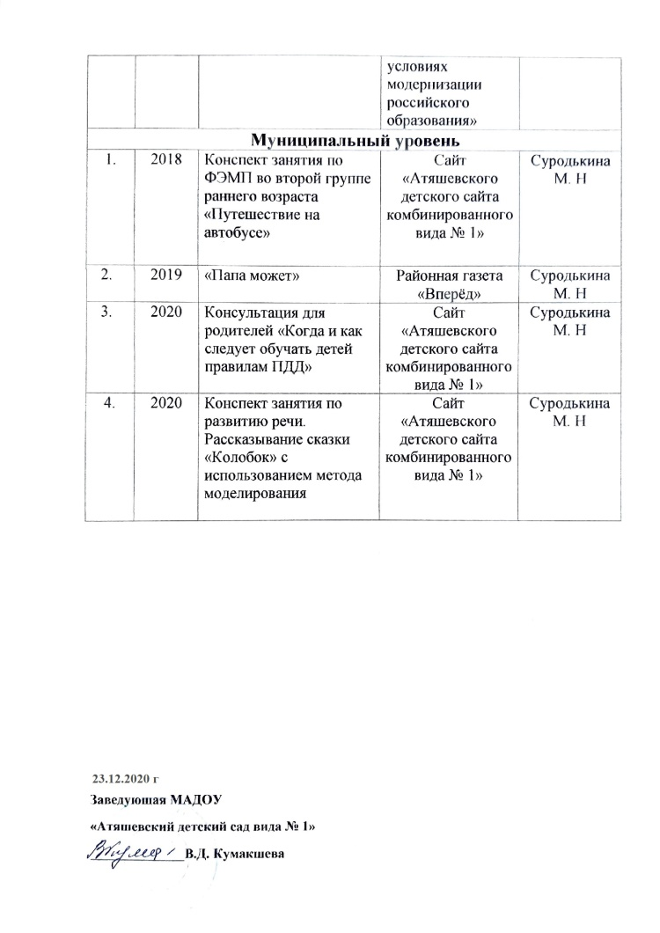
3. Наличие публикаций, включая интернет-публикации

Slide 7
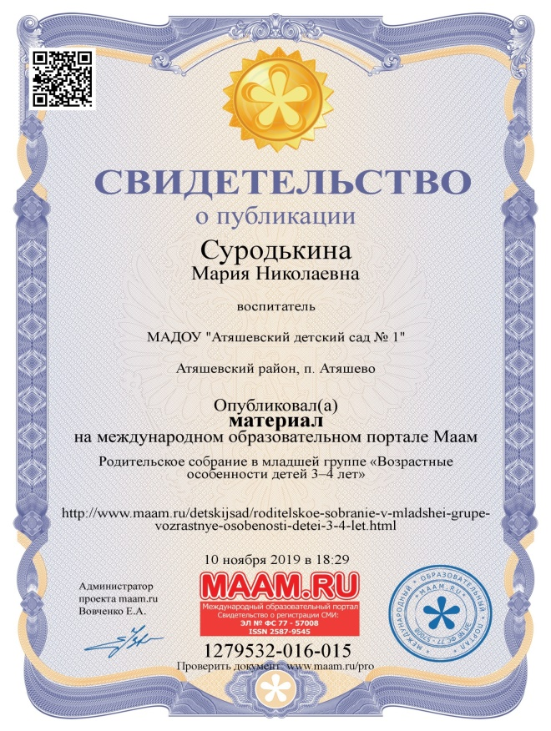
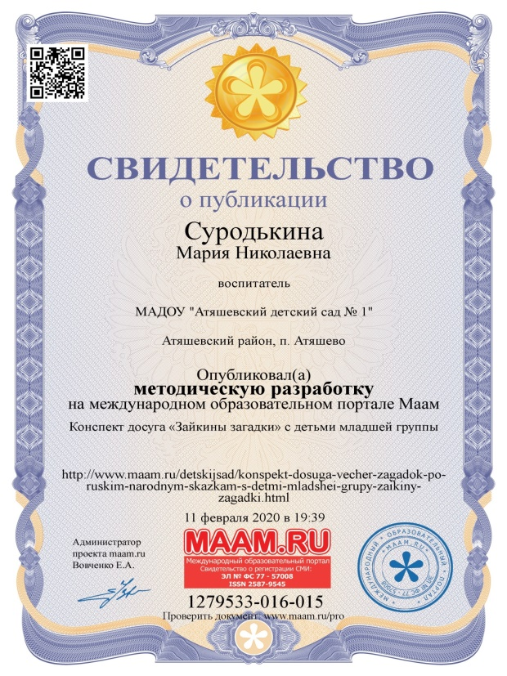
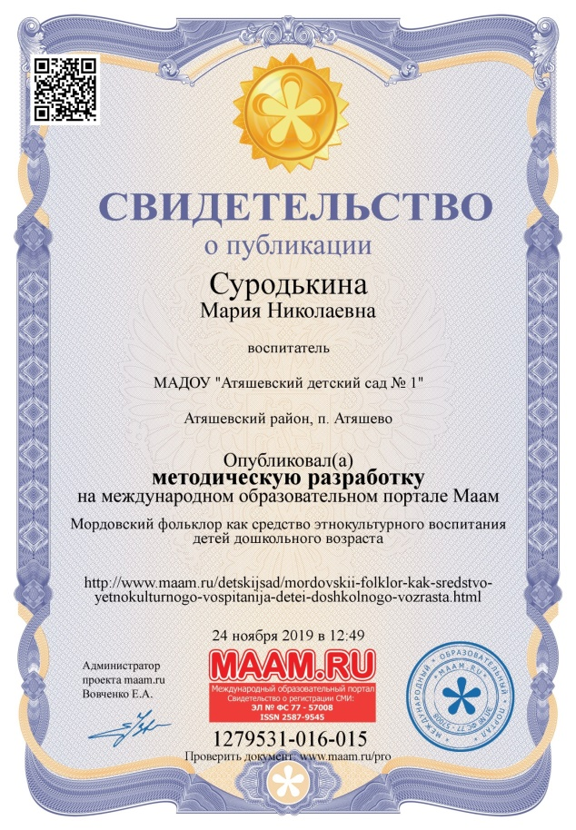

Slide 8
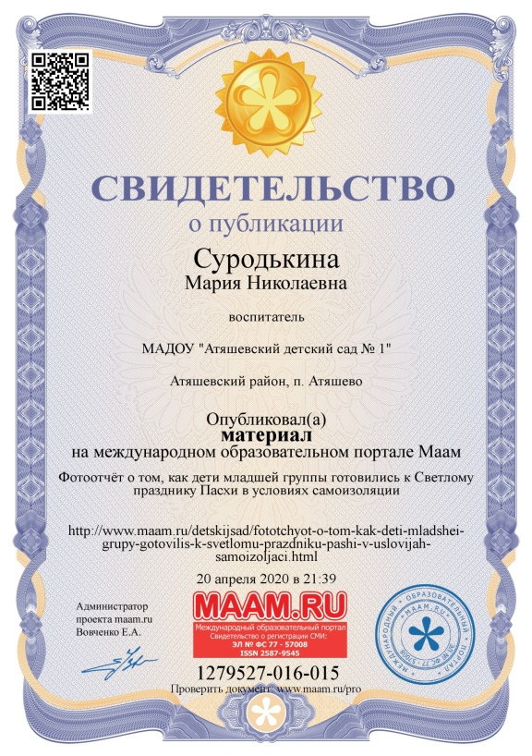
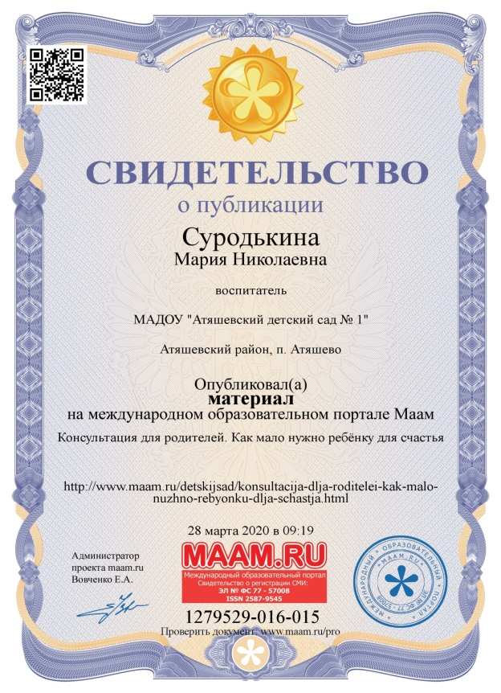

Slide 9
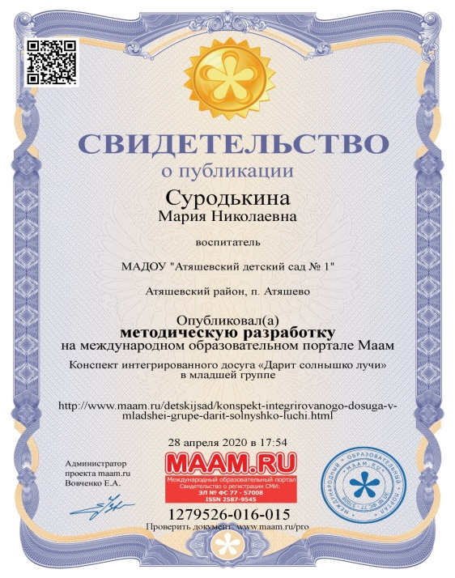
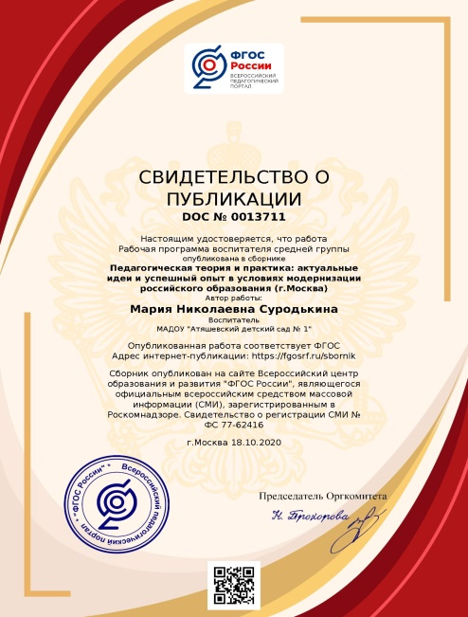
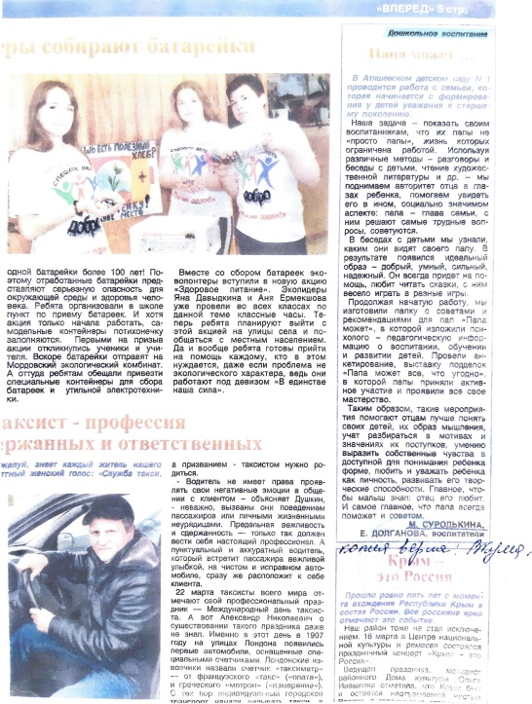

Slide 10
4. Результаты участия воспитанников в конкурсах, выставках, турнирах, соревнованиях, акциях, фестивалях

Slide 14
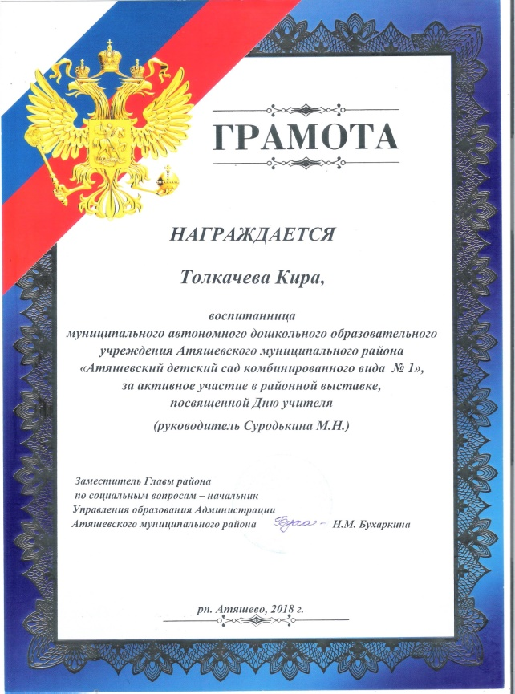
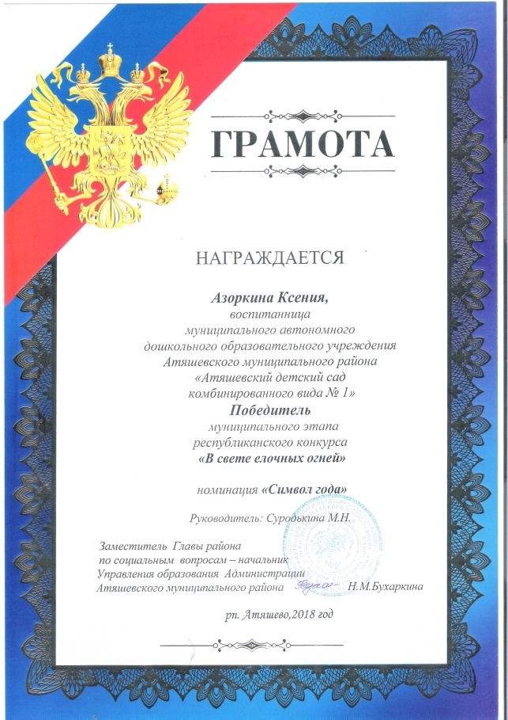
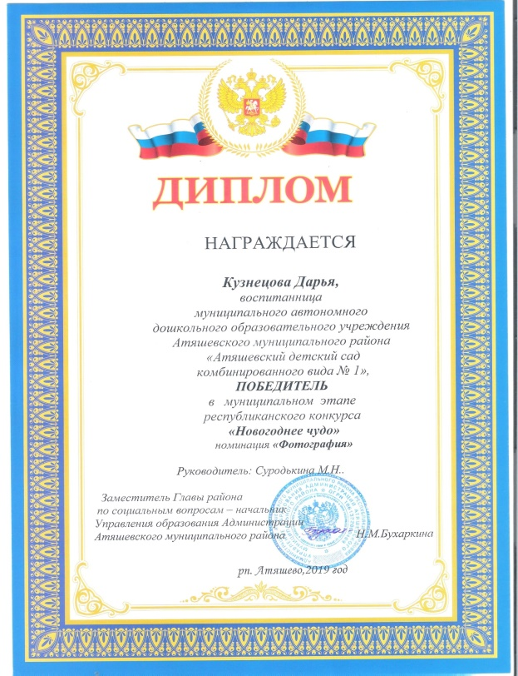

Slide 15
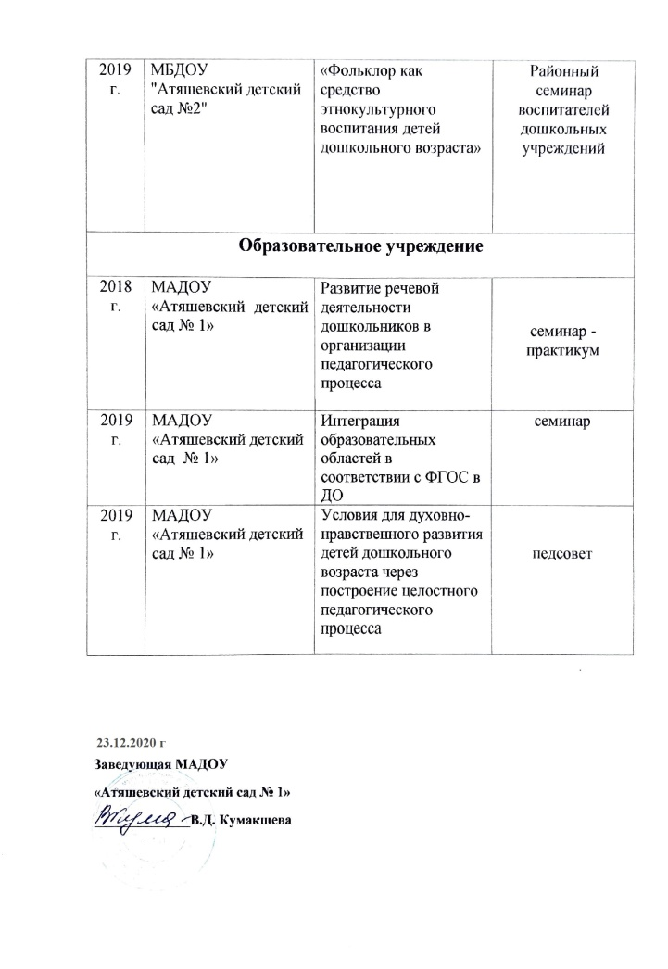
6. Выступления на заседаниях методических советов,научно-практических конференциях, педагогических чтениях,семинарах, секциях, форумах, радиопередачах

Slide 16
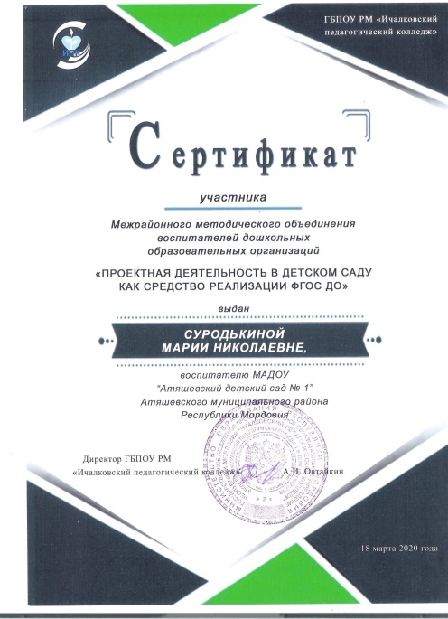
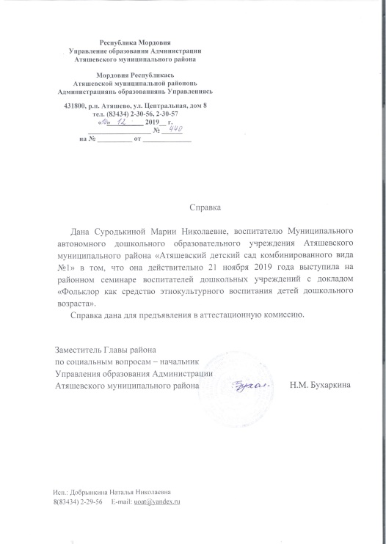

Slide 17
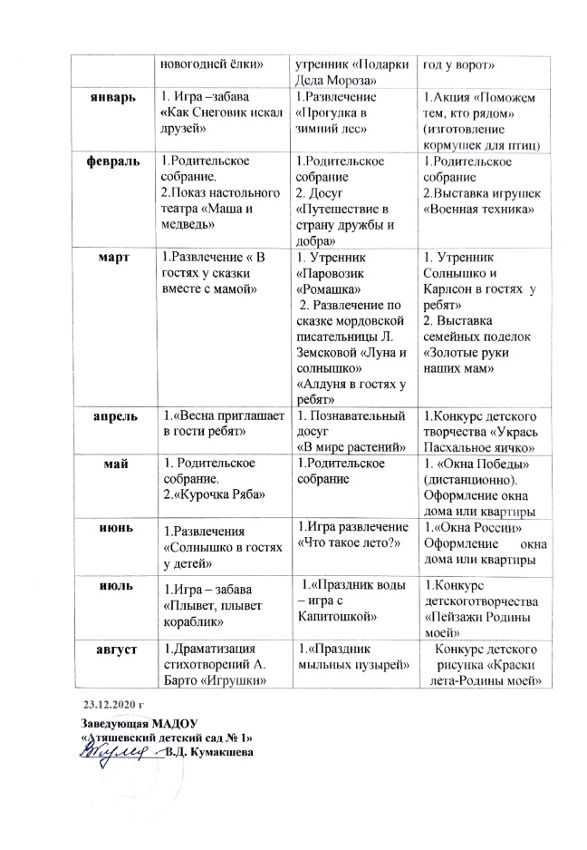
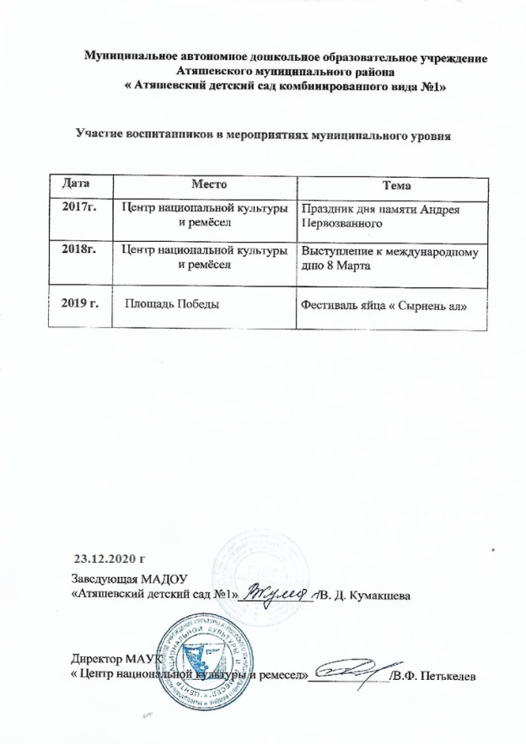
7. Проведение открытых занятий, мастер-классов, мероприятий

Slide 18
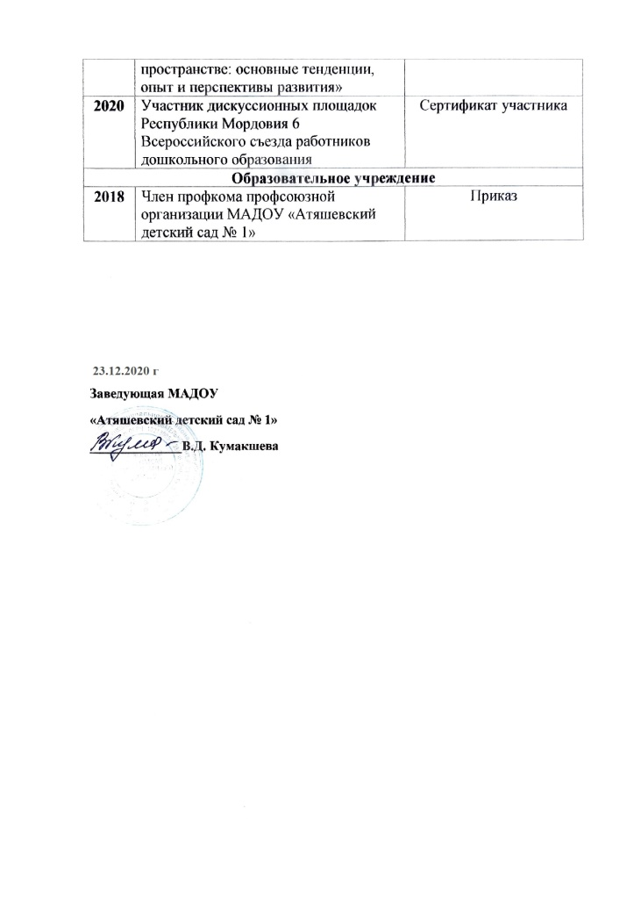
9. Общественно-педагогическая активность педагога

Slide 19
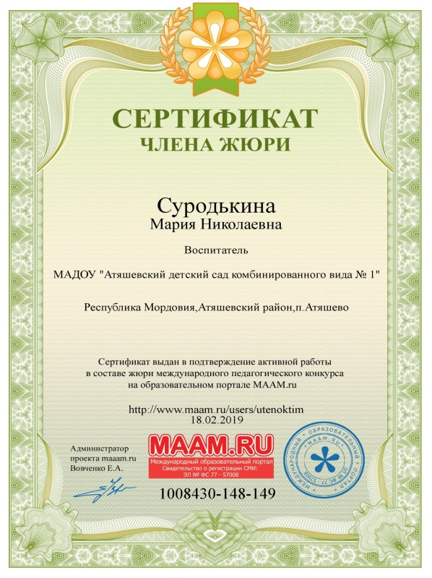

Slide 20
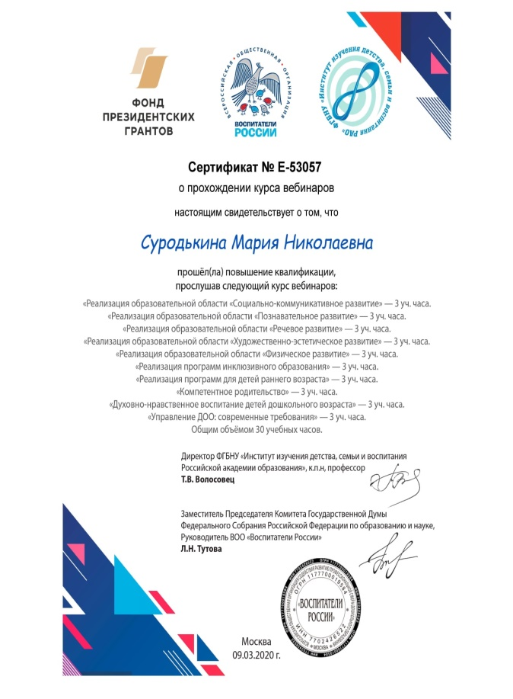

Slide 21
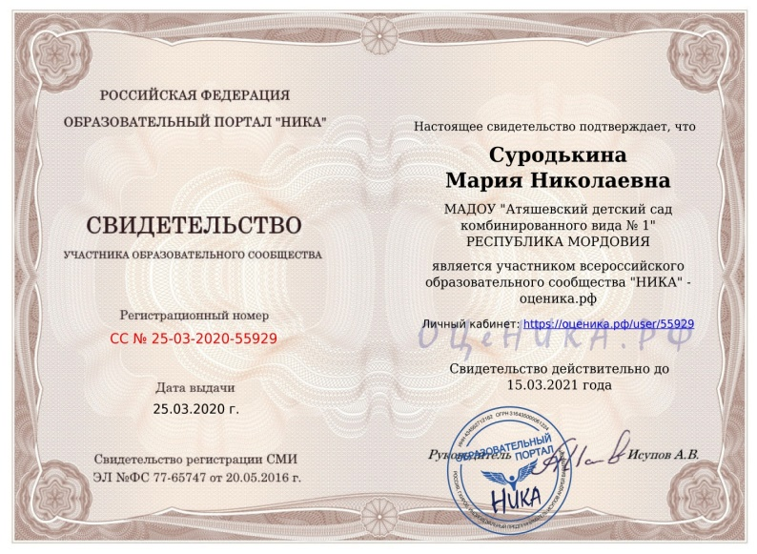

Slide 22
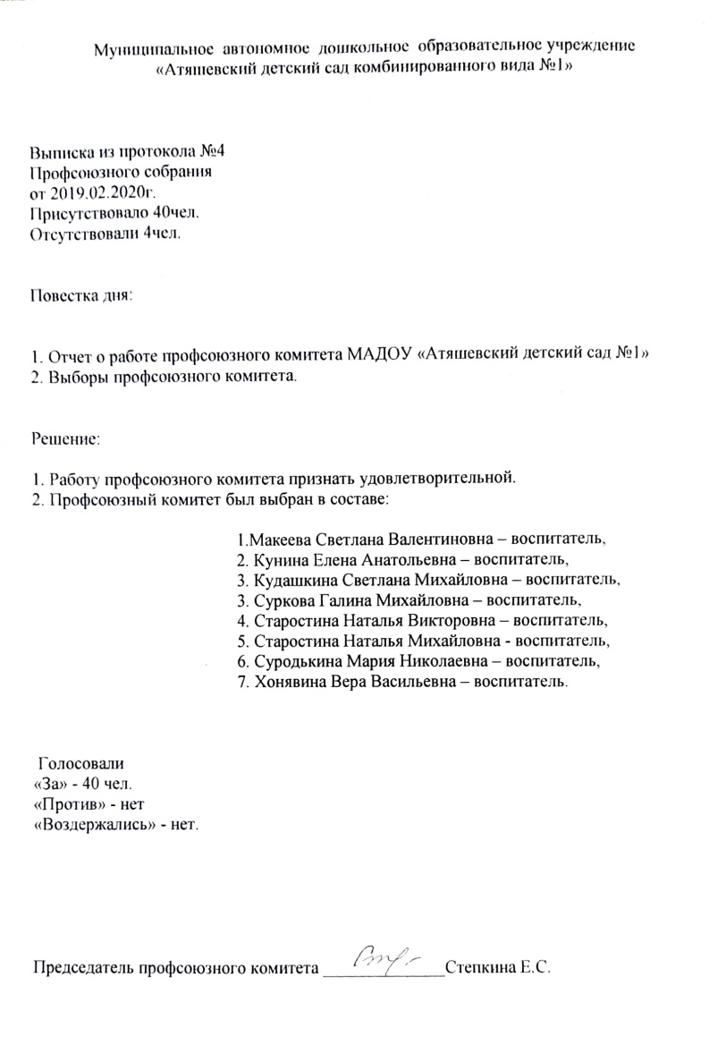

Slide 23
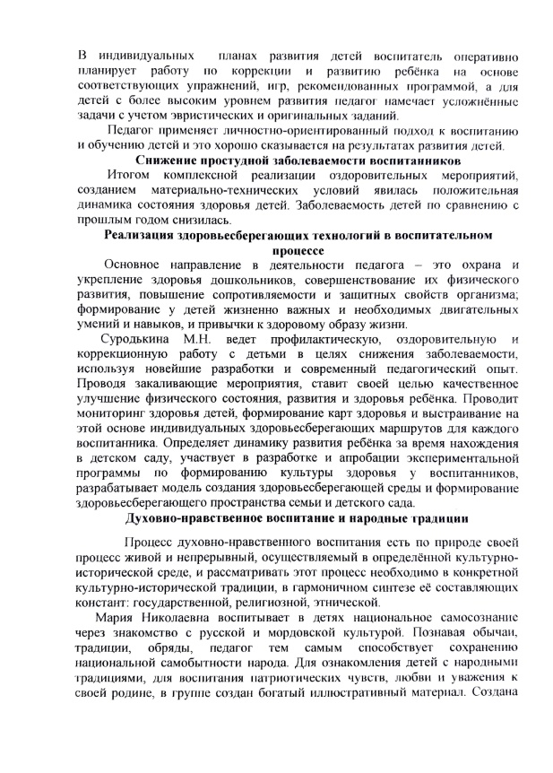
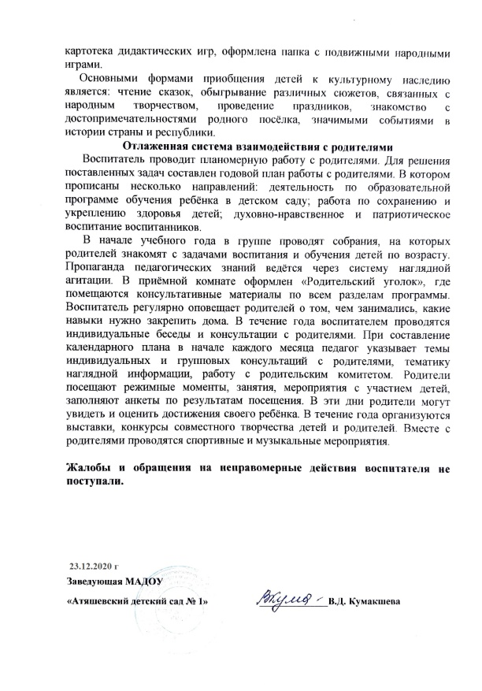
10.Позитивные результаты работы с воспитанниками.

Slide 24
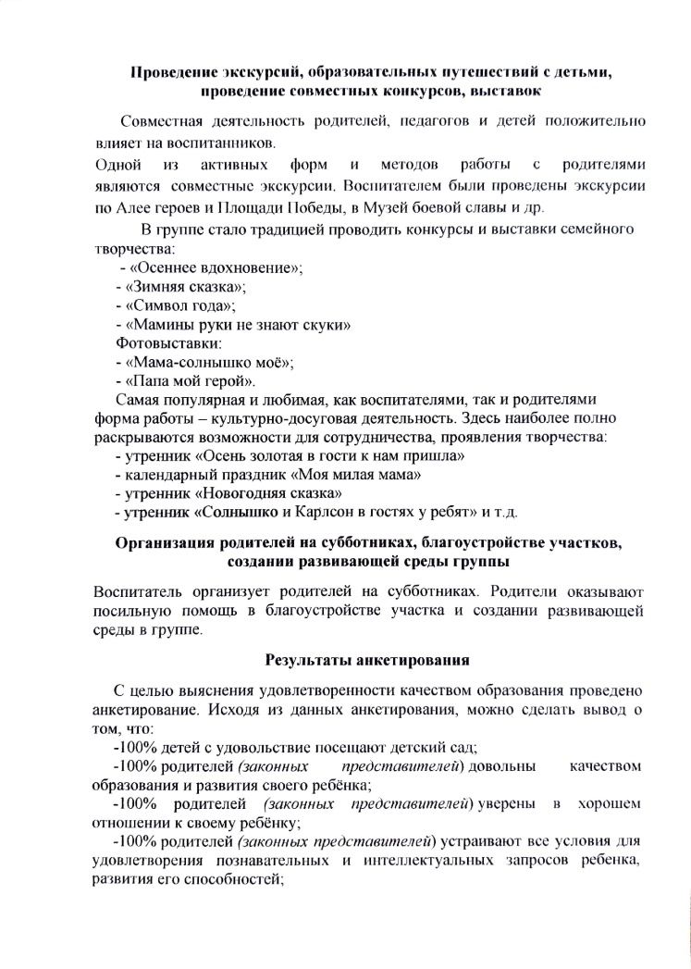
11. Качество взаимодействия с родителями

Slide 25
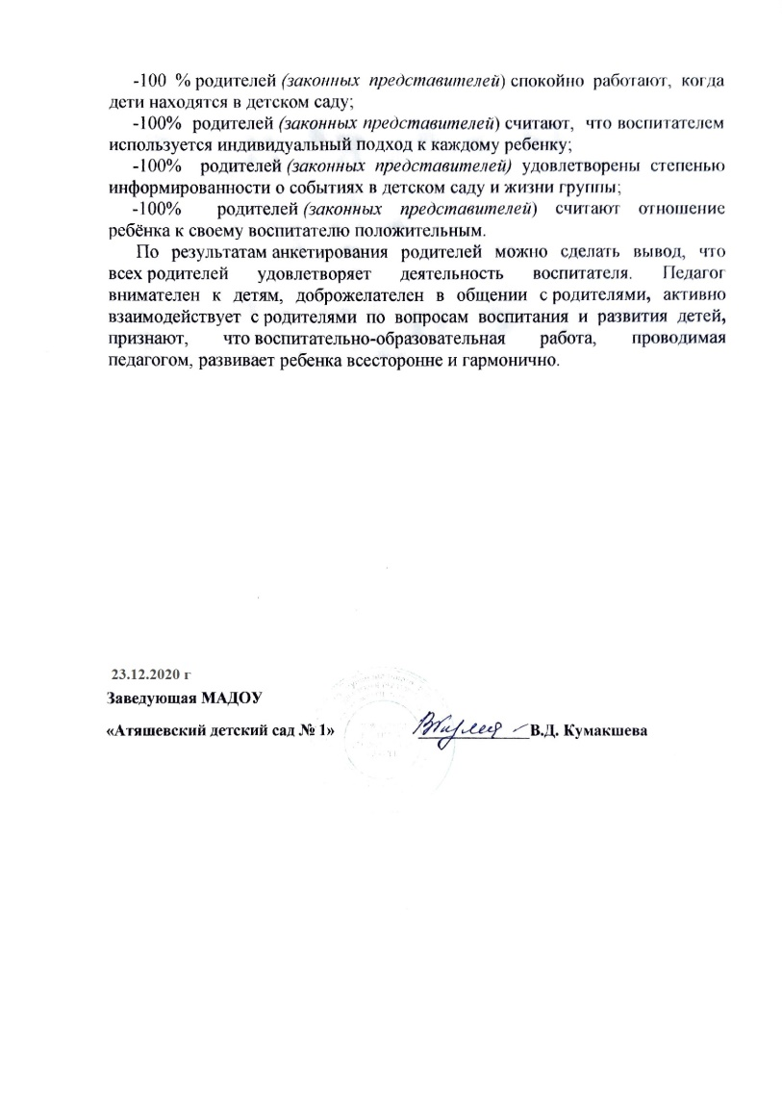
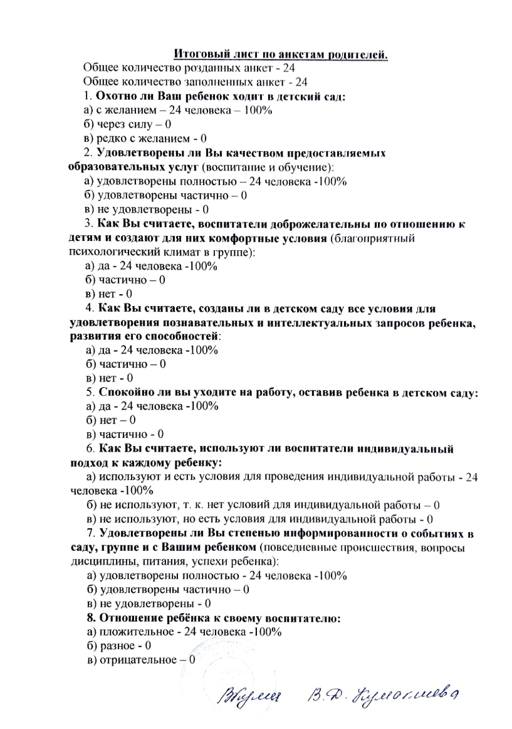

Slide 26
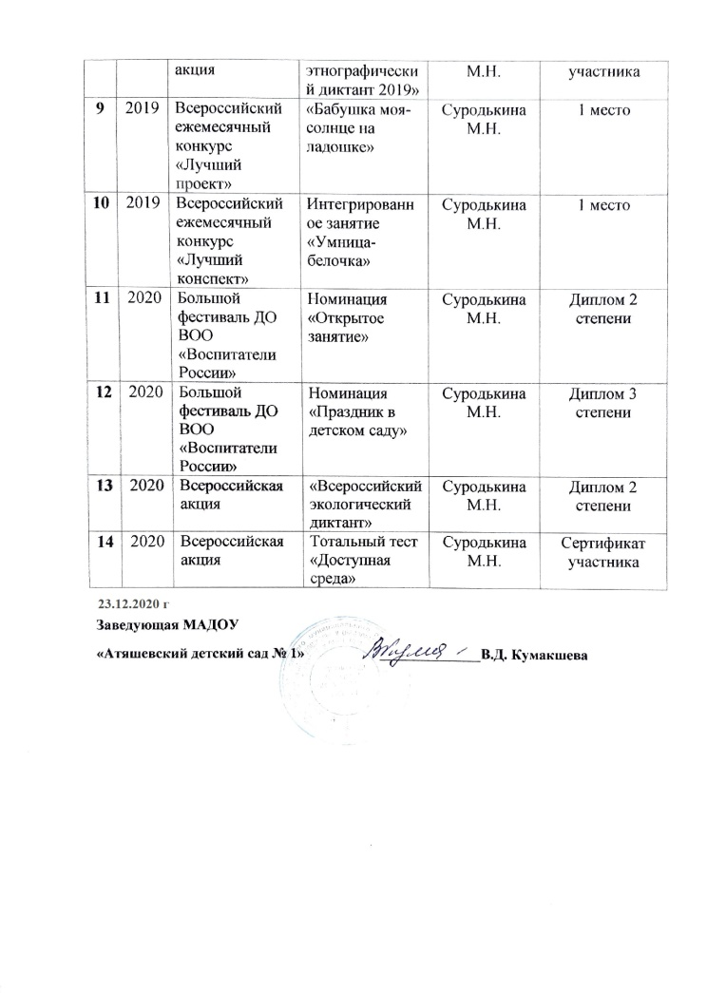
13. Участие педагога в профессиональных конкурсах

Slide 27
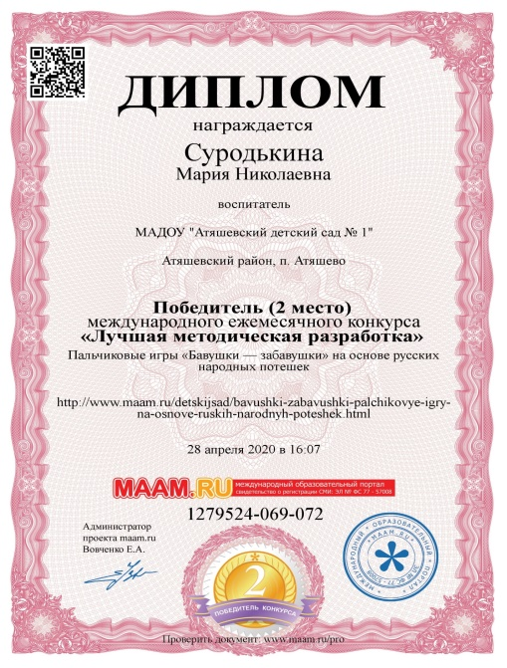
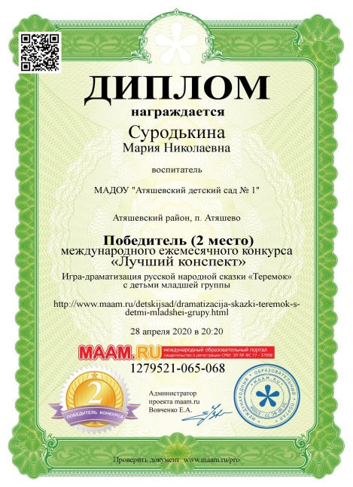

Slide 28
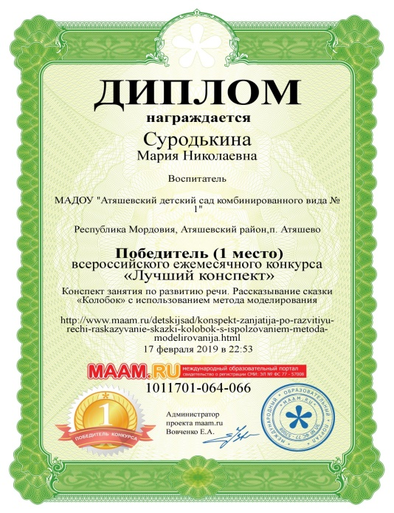
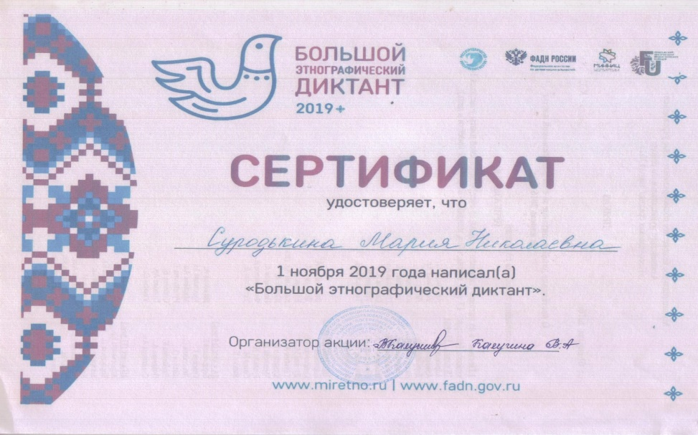

Slide 29
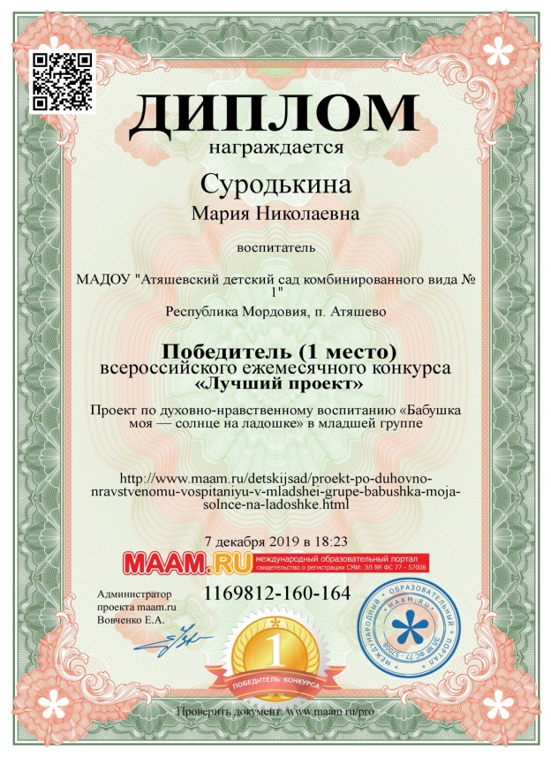
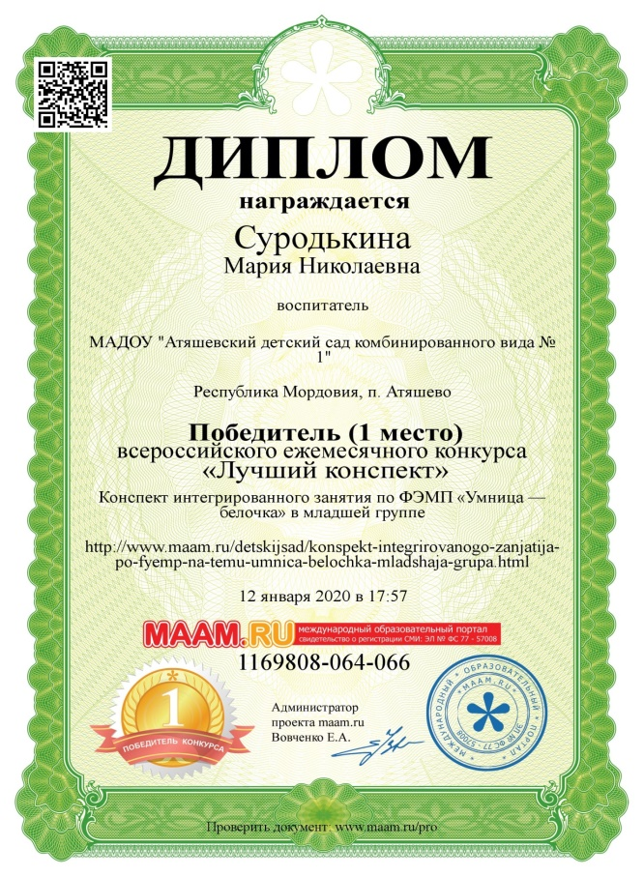

Slide 31
14. Награды и поощрения педагога

